Slide 1
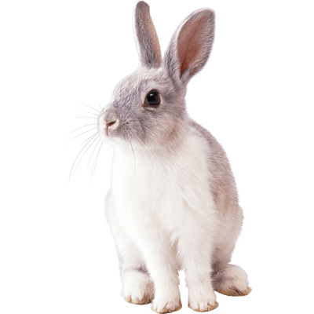
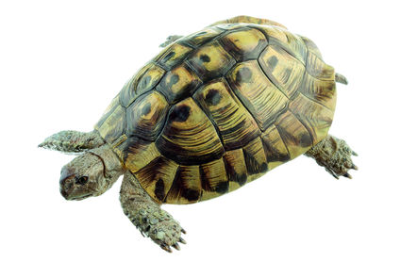
Nabrojite što više pridjeva za:
ZEC
KORNJAČA

Slide 2
Kornjača i zec su različiti!
Brz, lagan, spretan, plašljiv, oprezan
Spora, teška, troma, nespretna, uporna, neoprezna…

Slide 3
Poznajte li koju basnu koja povezuje kornjaču i zeca?

Slide 4
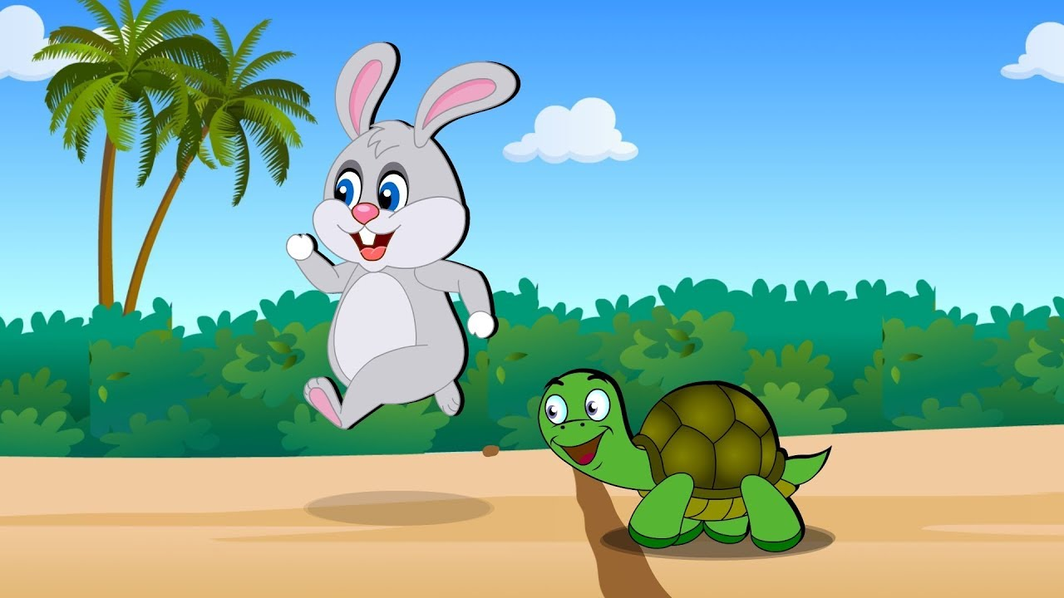
KORNJAČA I ZEC Zec je ismijavao kornjaču radi njezine tromosti, SPOROSTI neokretnosti. Kornjači to dojadi, pa ga pozove na utrkivanje. Zec od šale primi njezin poziv. Osvane dan utrke. Odrede metu, i u isti čas oboje krenu na put.

Slide 7
Jeste li očekivali ovakav završetak?
Zašto?
Zašto zec nije pobijedio?
Pažnju mu je odvuklo polje puno mrkve.
Imao je jako povjerenje u svoje snage.
Mislio je da će sigurno pobijediti jer mu kornjača nije nikakva konkurencija.

Slide 8
DAVID SE POUZDAJE U BOGA
ZAPIŠIMO NASLOV :

Slide 9
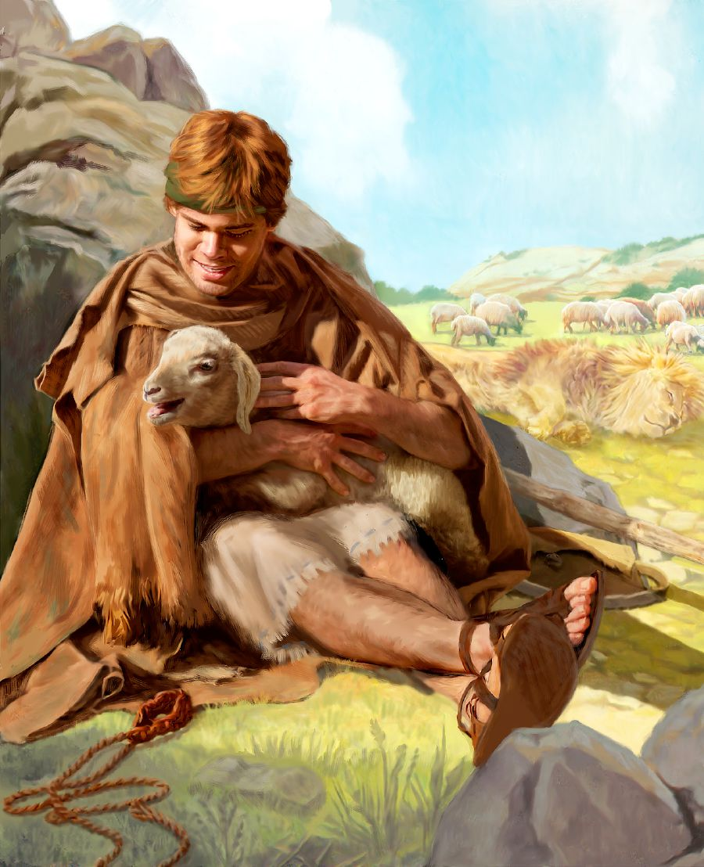
Nakon što je Šaul iznevjerio
Boga, Bog bira novog kralja
Bio je to hrabri mladić David
Pouzdaje se u Boga

Slide 10
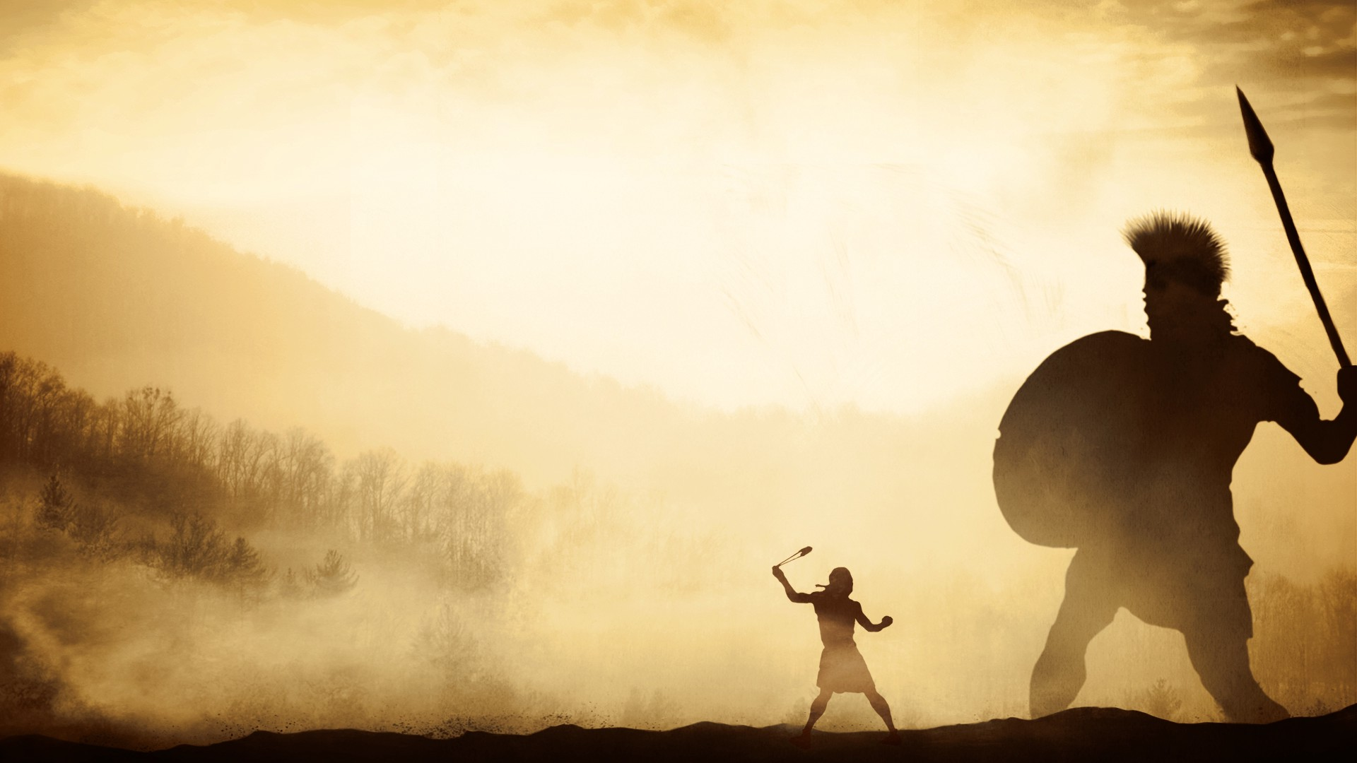
Borio se protiv Filistejca Golijata
Naizgleda slabiji
pouzdao se u Boga a ne na vlastitu snagu

Slide 12
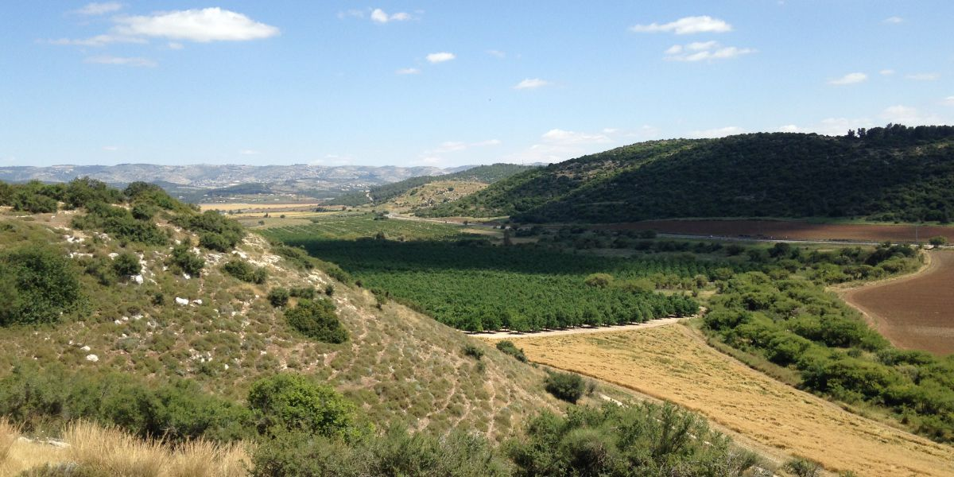
Filistejci
Izraelci
DOLINA – BOJNO POLJE

Slide 13
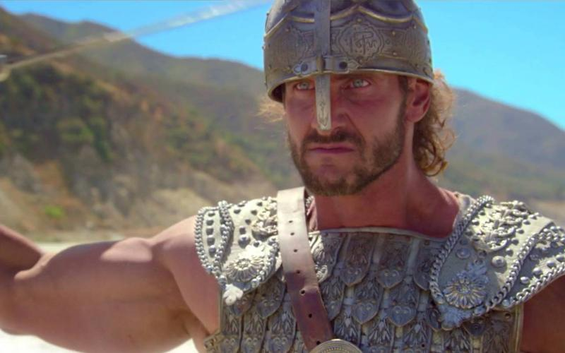
Prvi IZLAZI na teren golijat – JAK,VISOK, NEMOGUĆ, TEŽAK, NEPREMOSTIV. ON JE IZAZIVAČ I ZASTRAŠIVAČ BOŽJEG NARODA .

Slide 14
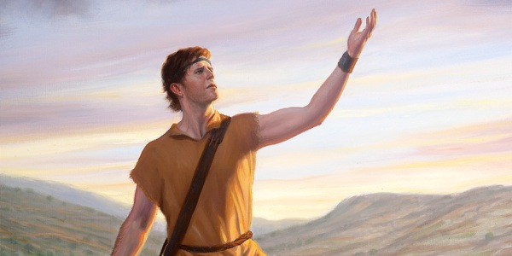
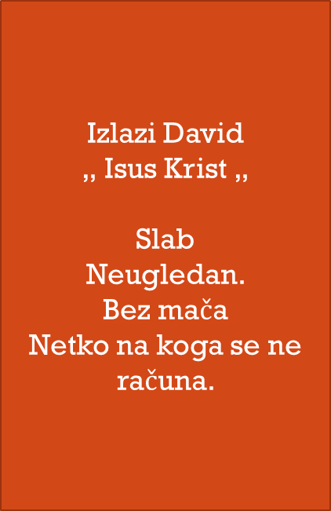

Slide 15
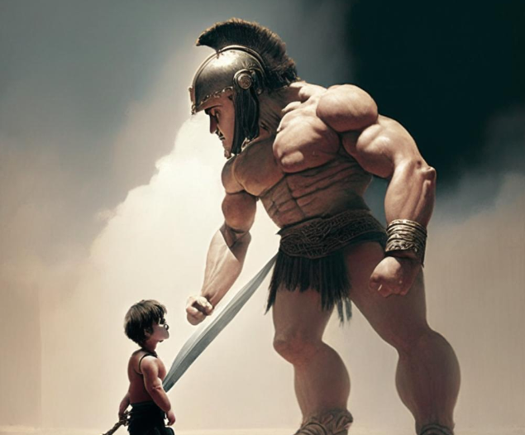
Tko izaziva ? Sotona, on je na terenu .
Vi ste slabi, vi ste Šaulove sluge !
Ako ja pobijedim, biti ćete mi sluge!

Slide 16
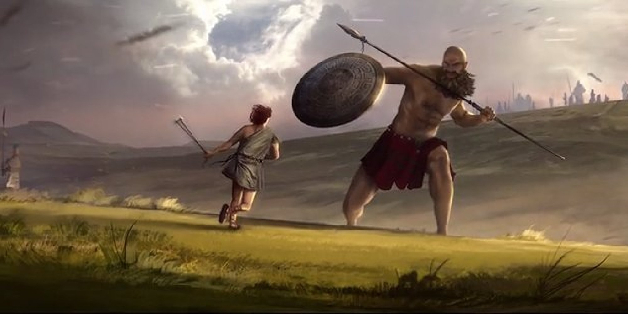
A Filistejac izlazio svakoga jutra i večeri i postavljao se tako četrdeset dana. 1 Sam 17. 16
Svaki dan izlazi neki „ golijat ” – strah, briga, neizvjesnost, teškoća
4o dana – iskušenje, usavršavanje, testiranje

Slide 17
Tko njega pogubi, kralj će mu dati silno blago i dat će mu svoju kćer i oslobodit će od poreza njegov očinski dom u Izraelu.
Crkva
Onaj tko stupi u red Boga živoga
Krist je pogubio Golijata, Krist je pobijedio smrt na križu .

Slide 18
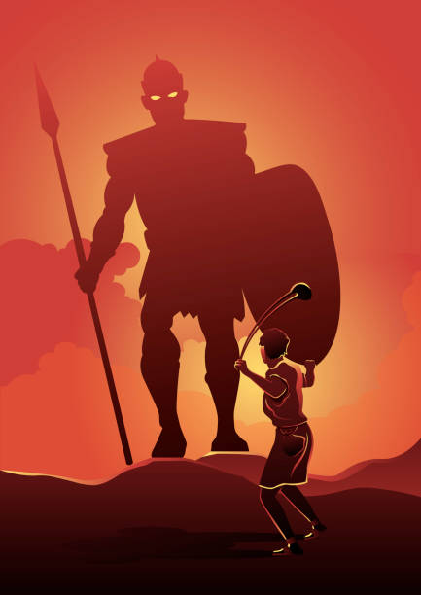
David reče Šaulu: "Neka nikome ne klone srce zbog onoga čovjeka! Tvoj će sluga izaći i borit će se s tim Filistejcem.
Ne možeš učiniti prvi korak dok ne vidiš Boga živoga iznad Golijata

Slide 19
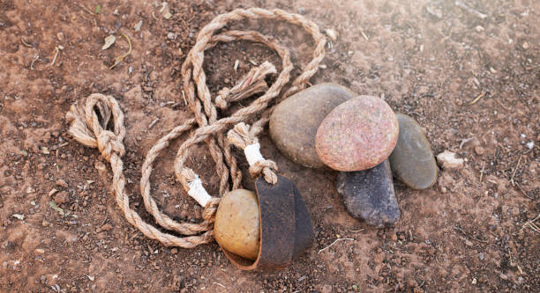
David nema vojnu opremu već samo praćku i 5 kamenčića, ali ima sve !

Slide 20
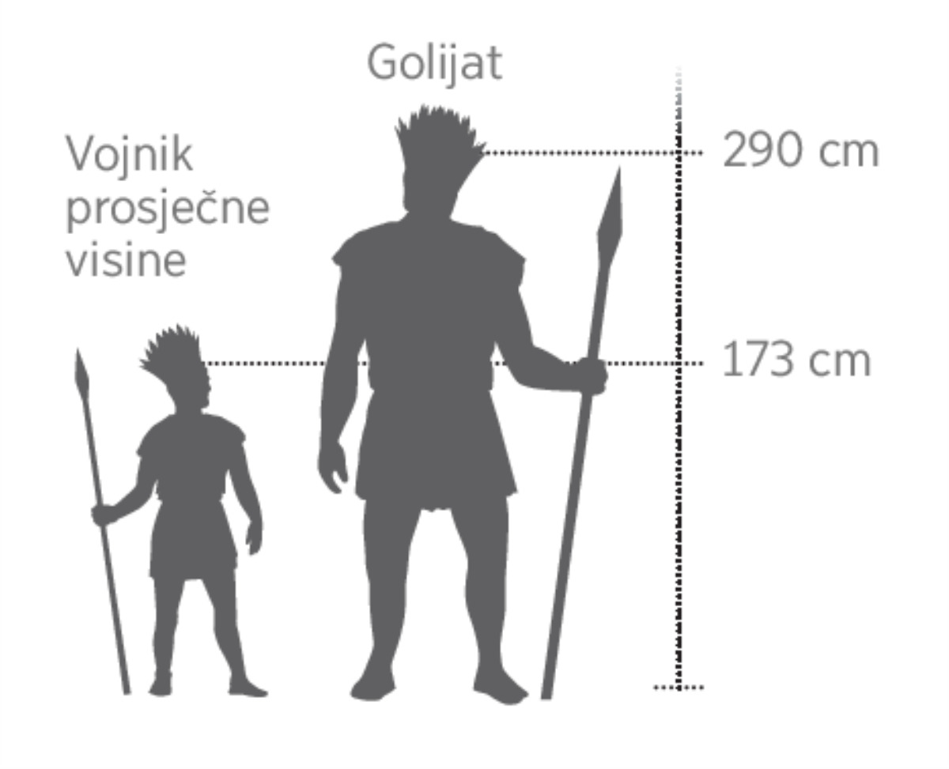
Golijat – je zapravo izazov, provokacija prepreka, strah, neizvjesnost, tijeskoga, problem ! Golijata iz biblijsog izvještaja je lako vidjeti, a neke „golijate” nam je teško prepoznati.

Slide 21
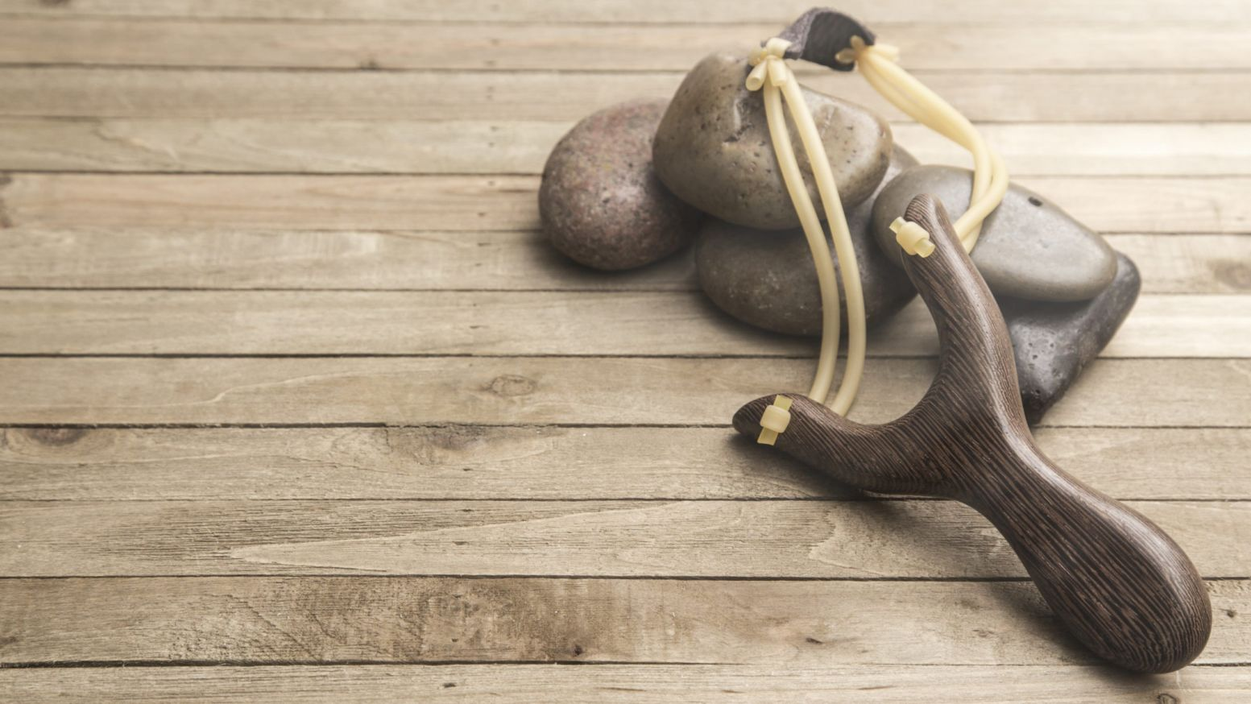
Možda se on zove: ravnodušnost, mlakost,
lijenost,
sebičnost,
Škrtost, samopravednost, razdražljivost, samosažaljenje …

Slide 22
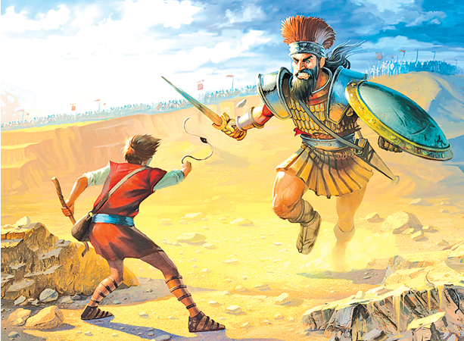
Golijat ima za cilj paralizirati vojne redove Boga živoga !
ONESPOSOBITI BOŽJI NAROD.
Tebe i mene !

Slide 23
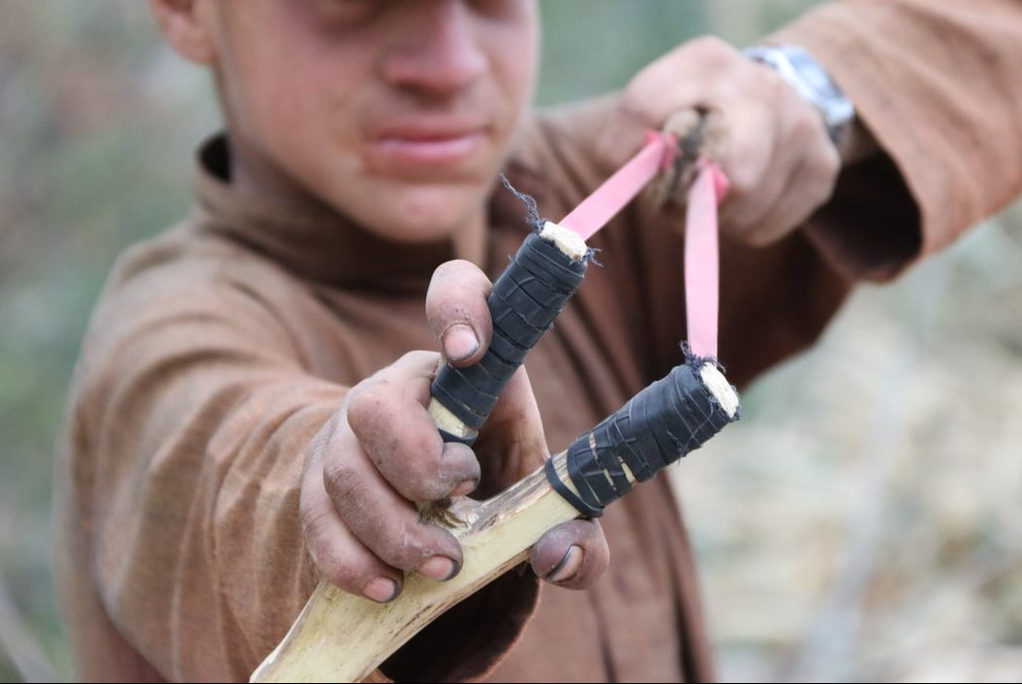
Postoji pračka za svakog
„ golijata”
Može ga se pogoditi u čelo riječju Boga živoga, vjerom.

Slide 24
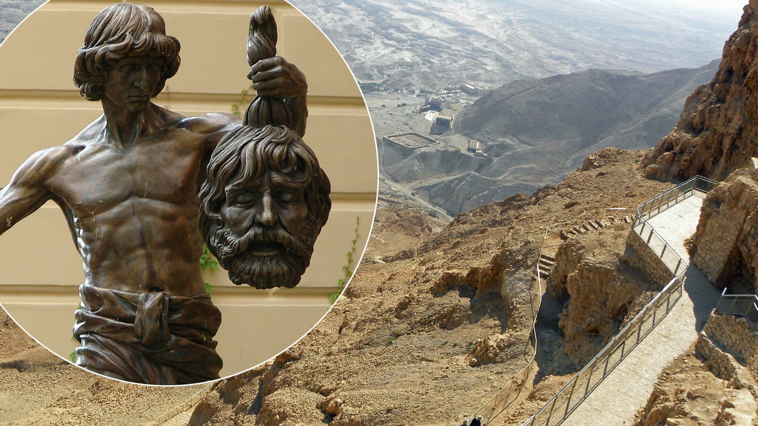
Zašto mu je david otkinuo glavu ! Jer je to učinio i Isus krist svojom smrću na križu ! Bez mača !
“Neprijateljstvo ja zamećem između tebe i žene, između roda tvojeg i roda njezina: on će ti glavu satirati, a ti ćeš mu vrebati petu.”
(Postanak 3,15)

Slide 26
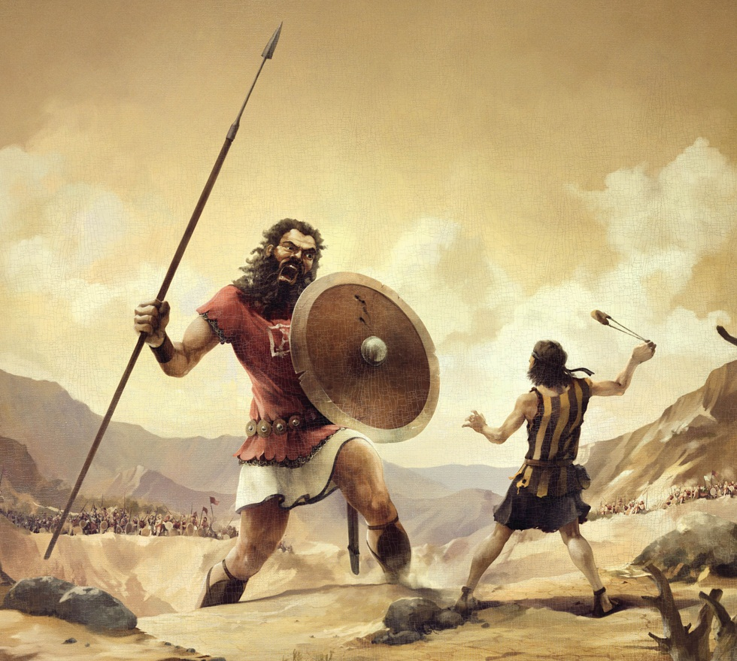
DAVID
GOLIJAT
Pastir
Svira harfu
Nosi braći hranu na bojno polje
Mlad, neiskusan
Javlja se kao dobrovoljac za borbu s Filistejcem Golijatom
Ne odustaje
Ne boji se Golijata
Pouzdaje se u Boga
U borbu kreće s praćkom, 5 kamenčića
Pobjeđuje Golijata
Visok
jak, vješt ratnik
Svjestan svoje snage
Pouzdaje se u svoje mišiće
i vještine
U borbu kreće s oklopom,
mačem i štitom
Psuje, ruga se

Slide 27
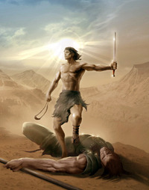
DAVID
GOLIJAT
Pastir
Svira harfu
Mlad, neiskusan
Pouzdaje se u Boga
U borbu kreće s praćkom, 5 kamenčića
Pobjeđuje Golijata
jak, vješt ratnik
Pouzdaje se u svoje mišiće
i vještine
U borbu kreće s oklopom,
mačem i štitom
Psuje, ruga se

Slide 28
David se oslanjao na Boga a ne na vlastitu snagu, pobijedio je

Slide 29
David je pokazao povjerenje u Boga i čvrstu vjeru da čovjek koji nastupa u Božje ime, može doista sve učiniti

Slide 30
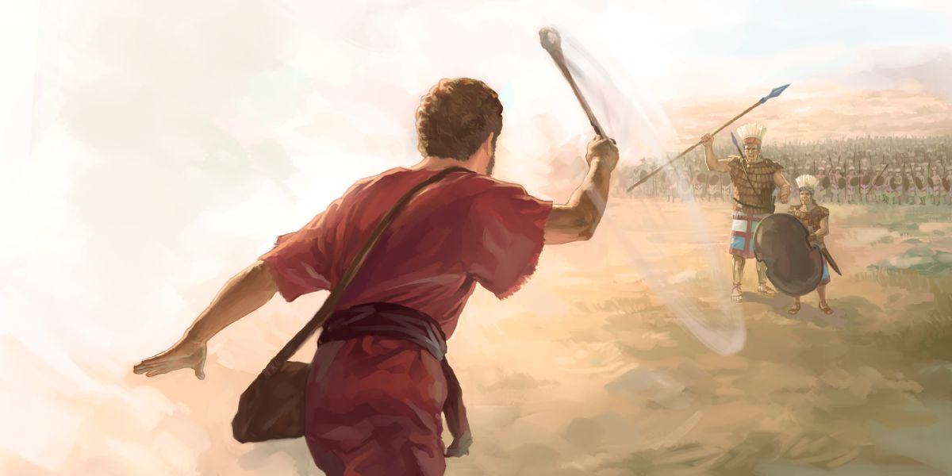
David dolazi u dvoboj s molitvom i Božjim imenom na srcu i usnama
Dvoboj doživljava kao prigodu da proslavi Boga

Slide 31
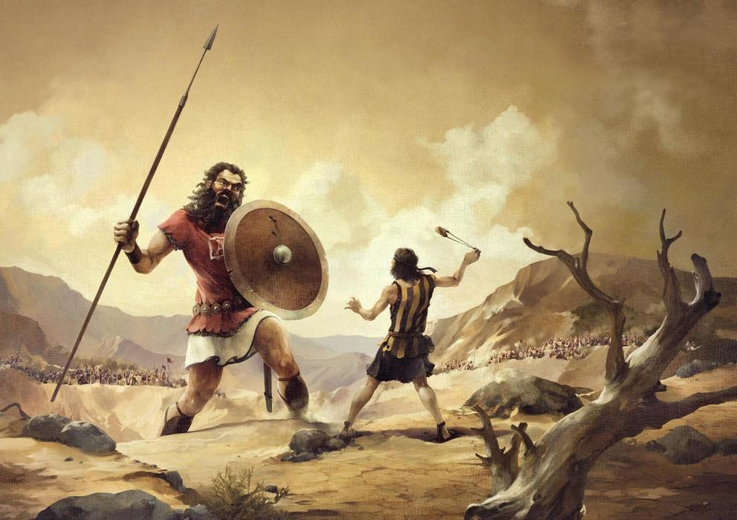
U kojim životnim situacijama se ponašamo poput Golijata tj. Oslanjamo se samo na svoje sposobnosti i snagu?
A kada u svom životu razmišljamo i djelujemo poput Davida?
Ja sam poput Golijata kada...
Ja sam poput Davida kada…

Slide 32
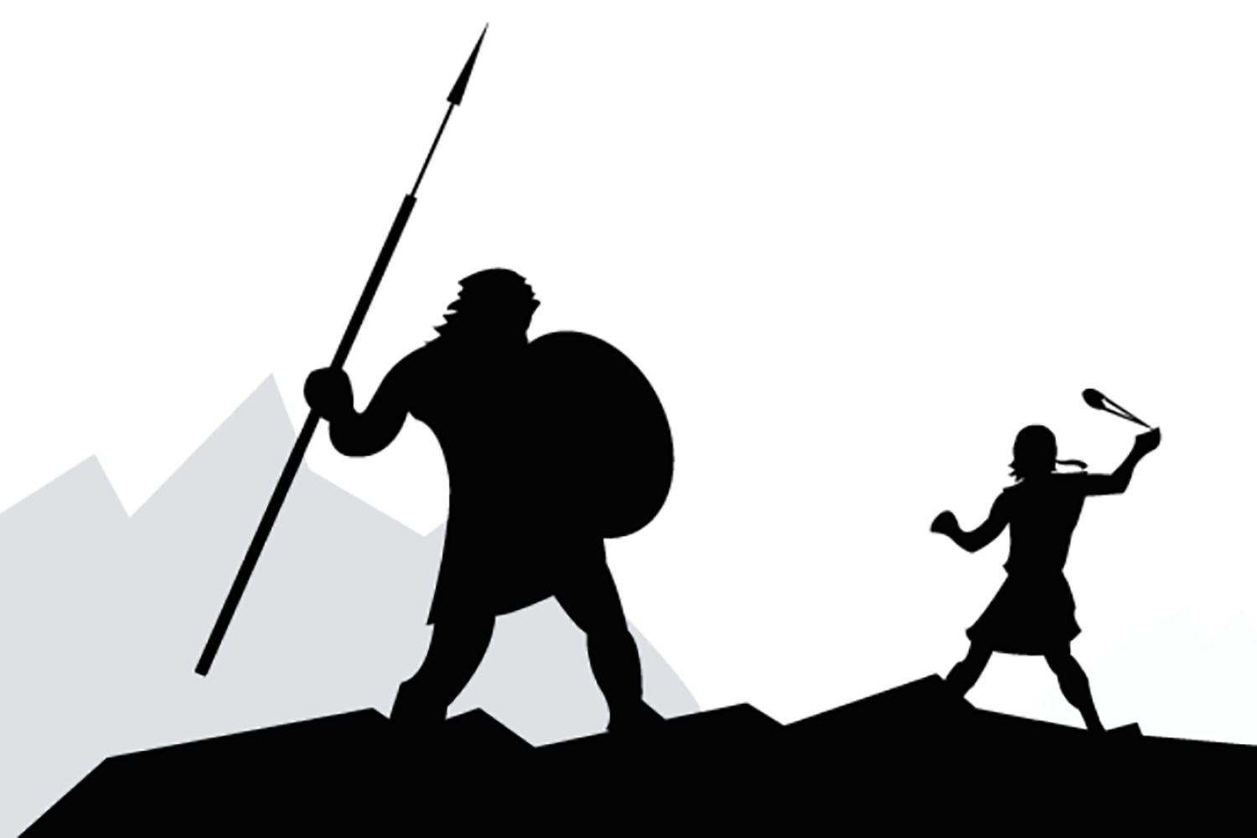
Budimo i mi poput Davida Pouzdajemo se u Boga i kada se to čini nemogućim Kada se čini da sve ide protiv nas Bog se ne mijenja i u njemu imamo zajamčenu pobjedu

Slide 33
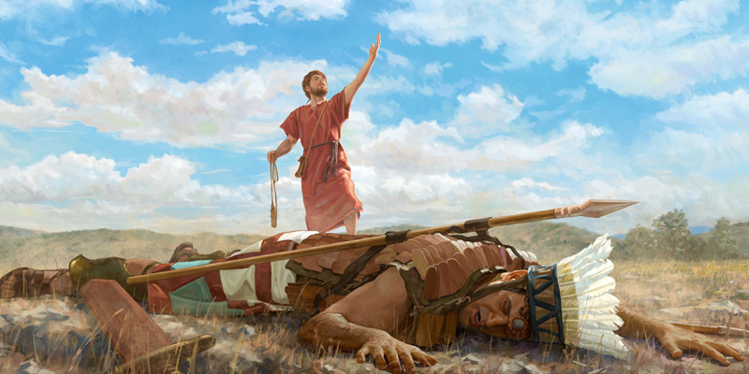
kviz
http://bit.ly/DAVIDIGOLIJAT

Slide 34
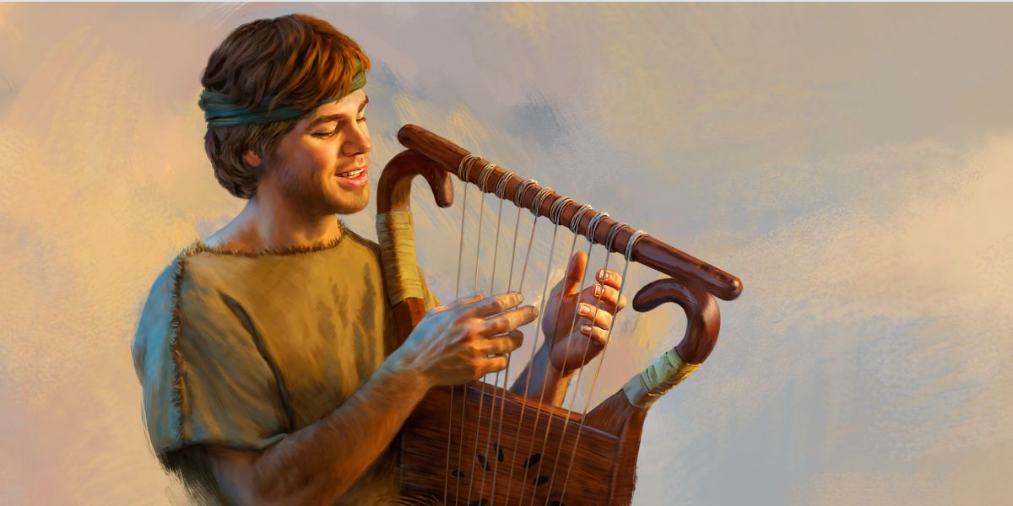
David je svirao harfu
Pisao je molitve u stihovima
Starozavjetne religiozne pjesme – PSALMI
Ps 37
http://bit.ly/PSALAM 37

Slide 35
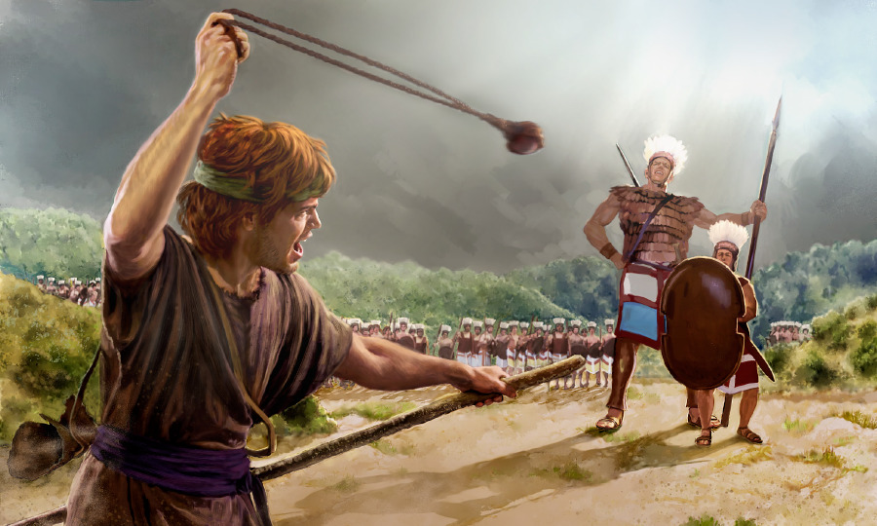
Neka svaki dan izađe David !
Kako god se „golijat” zvao pobjeda je izvojevana!

Slide 36
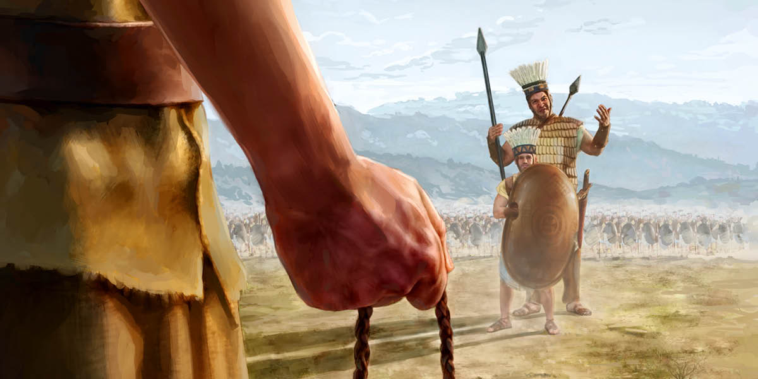
Jer Bog nam nije dao duha bojažljivosti, već Duha snage, ljubavi i razboritosti. 1 Tim 1.7

